Slide 1


前三次个人作业
说明与方法指导
游戏解析 · 产业综述 · 多模态AIGC游戏资源
助教课堂版
Notes:
课程材料：作业 2026-更新.docx；计算机游戏程序设计-作业1-游戏解析.docx；课程第1.2与1.3章PPT。
本页背景为本次课件专用AI生成视觉素材。

Slide 2



三项作业的学习目标
从单个作品出发，逐步扩展到产业与生产流程
01
02
03
作业1 作品层
作业2 产业层
作业3 生产层
把“好玩”拆成可观察的机制、反馈、节奏和技术实现，并形成有证据的评价。
建立发展史、厂商、作品、玩家与商业模式之间的联系，形成主题综述。
比较多模态AIGC模型，并将图像、音效、场景和角色处理成引擎可用资产。
共同能力：提出问题、保留证据、解释因果、规范引用、清楚表达
前三次个人作业
02

Slide 3
交付物与记录要求
截止时间、命名规则与提交入口以教学平台通知为准
1
作业1
Word游戏分析与评价报告
记录游戏版本、平台、价格查询日期、硬件和试玩时长
2
作业2
Word游戏类型或主题综述
正文引用与文末参考文献一一对应，市场数据标注年份和口径
3
作业3
PPT + Word + 四类案例资产
保存模型、版本、提示词、参数、生成日期、后处理与导入截图
AIGC使用应透明披露。作业的核心仍是你的判断、比较和验证。
前三次个人作业
03

Slide 4
共同评价逻辑
每个结论都应能沿证据链回溯
研究问题
原始证据
分析框架
判断结论
改进建议
你究竟想解释什么
试玩、数据、作品、文献
MDA、比较维度、资产规范
优缺点与适用边界
具体且可验证
低分常见原因
•
只罗列功能，没有解释体验
•
只引用二手榜单，没有核对口径
•
只有生成结果，没有记录迭代和后处理
前三次个人作业
04

Slide 5

个人作业 · 10%
作业1
解析一款熟悉的游戏
从试玩感受走向可复核的游戏批评
05

Slide 6
作业1任务边界
覆盖完整信息，但把篇幅留给分析与评价
基本信息
概要与体验
评价与总结
•
名称、作者与出版商
•
故事、角色、任务与核心循环
•
乐趣来源及技术支撑
•
类型、价格、版本与平台
•
安装、界面、计分、视听与特效
•
同类比较、玩家群体与设计错误
•
最低配置与实际配置
•
手册、可访问性与已知问题
•
购买建议、长短处与改进方案
建议篇幅分配：事实描述约30%，分析与评价约70%
作业1 游戏解析
06

Slide 7
分析框架
MDA解释设计因果，GameFlow检查玩家体验
Mechanics 机制
Dynamics 动态
Aesthetics 体验
规则、资源、输入、数值、关卡约束
玩家策略、涌现行为、节奏和风险回报
挑战、探索、叙事、表达、社交与沉浸
GameFlow检查项
专注 · 挑战 · 技能 · 控制 · 清晰目标 · 即时反馈 · 沉浸 · 社交互动
课程原则补充：玩家目标、奖罚机制、难度平衡、界面、声音、原型和测试反馈
作业1 游戏解析
07
Notes:
MDA来源：https://aaai.org/papers/ws04-04-001-mda-a-formal-approach-to-game-design-and-game-research/
GameFlow来源：https://doi.org/10.1145/1077246.1077253
课程对应：游戏设计原则与游戏策划基础内容PPT。

Slide 8
可复现的试玩证据
先记录，再解释。不要依赖模糊记忆
字段 | 示例记录 | 用途
版本与平台 | PC 1.2.3，Steam，2026-09-20 | 避免版本差异
硬件与设置 | CPU / GPU / 内存 / 分辨率 / 画质 | 解释性能与画面体验
试玩片段 | 第3章Boss战，失败4次后通过 | 定位可复查情境
观察 | 敌人抬手动作清晰，音效先于攻击落点 | 描述事实
判断 | 视听预警降低挫败感，但后期重复度上升 | 形成评价
最低证据包
试玩日志 + 关键截图或录屏时间点 + 设置页 + 硬件信息 + 版本与查询日期
作业1 游戏解析
08

Slide 9
报告结构建议
六个部分足以形成完整论证
01
研究对象与结论摘要
02
基本信息与试玩条件
一句话说明游戏及你的总体判断
版本、平台、价格、配置和时长
03
核心循环与玩家目标
04
界面、视听与技术实现
规则、任务、计分和进程结构
AI、动画、音频、特效和性能
05
同类比较与设计问题
06
购买建议与改进方案
差异、玩家群体、缺陷和证据
明确适用人群和改进优先级
作业1 游戏解析
09

Slide 10
技术如何转化为体验
避免“用了AI所以好玩”这类跳跃结论
技术实现
可观察行为
玩家体验
证据
评价边界
敌人行为树
动画混合
空间音频
敌人绕后
动作衔接稳定
声源方向清楚
紧张但可读
操作反馈连贯
方位判断更快
录屏时间点
设置对照
多次试玩
哪些场景有效
何时失效
硬件代价
写作句式：因为 X 技术改变了 Y 行为，玩家在 Z 情境中获得某种体验。证据是……
作业1 游戏解析
10

Slide 11
同类比较矩阵
先统一比较维度，再解释差异
维度 | 研究对象 | 同类作品A | 同类作品B | 证据提示
核心循环 | 填入 | 填入 | 填入 | 每10分钟主要行为
学习曲线 | 填入 | 填入 | 填入 | 教程、失败与复盘
反馈质量 | 填入 | 填入 | 填入 | 视觉、听觉与触觉
内容节奏 | 填入 | 填入 | 填入 | 重复、变化与里程碑
可访问性 | 填入 | 填入 | 填入 | 重映射、字幕、色弱
技术表现 | 填入 | 填入 | 填入 | AI、动画、性能
提示：矩阵只负责压缩事实，正文必须解释这些差异为什么影响体验。
作业1 游戏解析
11
Notes:
可访问性参考：https://igda-gasig.org/how/for-developers-researchers/

Slide 12
作业1评分建议
助教建议维度，最终标准以任课教师公布为准
分析深度
30分
证据质量
20分
内容完整
20分
同类比较
15分
表达与引用
10分
原创洞察
5分
提交前自检：每个重要判断旁边都能找到具体游戏情境或资料来源。
作业1 游戏解析
12

Slide 13
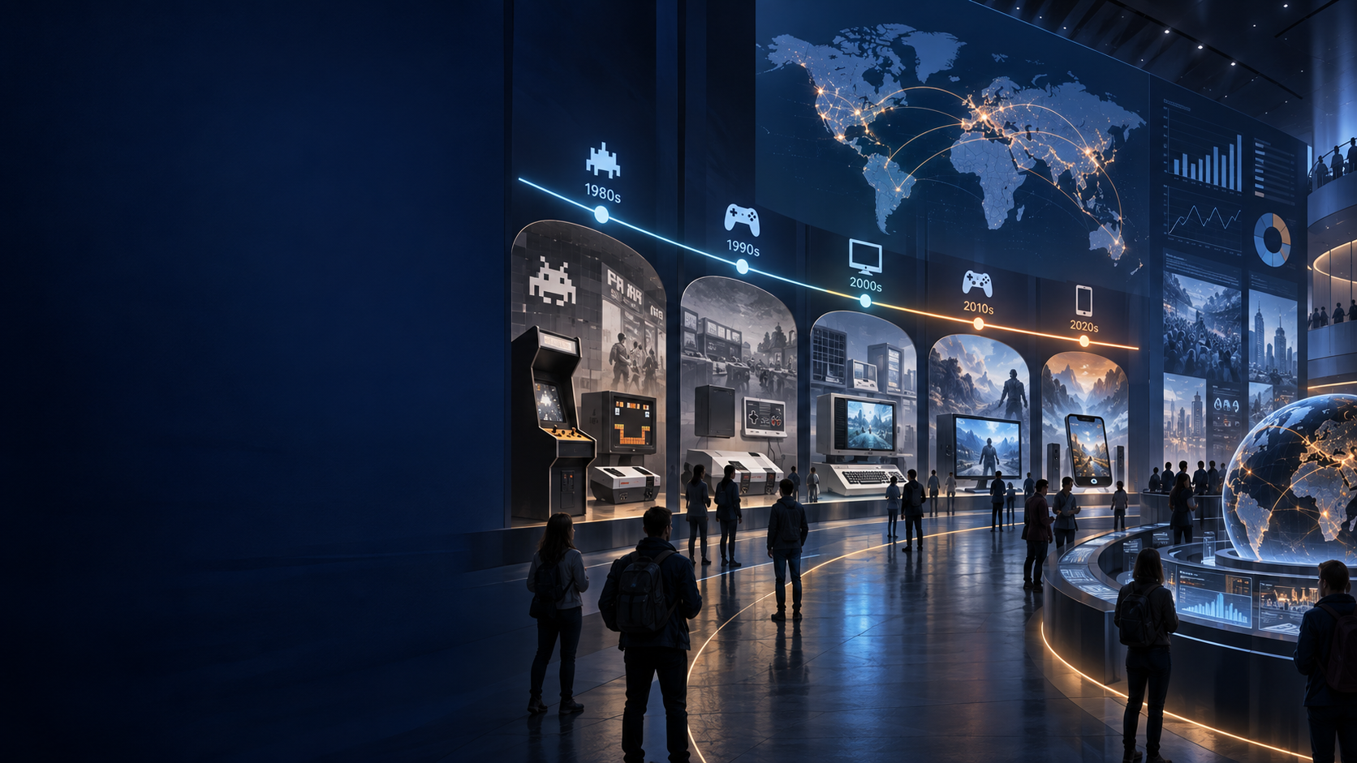
个人作业
作业2
游戏类型或主题综述
从作品清单走向产业解释
13

Slide 14
选题范围
选题越清楚，发展史和市场数据越容易形成闭环
类型
主题
由核心机制和交互模式界定
由题材、叙事或文化表达界定
•
Roguelite、战术射击、4X策略
•
赛博朋克、三国、生态文明
•
横版动作、模拟经营、节奏游戏
•
非遗、女性向、历史战争
范围公式
对象 + 时间 + 地区或平台 + 核心问题
示例：2010年以来PC与主机平台Roguelite的机制融合与商业化演变
作业2 游戏产业综述
14

Slide 15
发展史的分期方法
不要只按年代切段，分期依据必须可解释
1
技术条件
硬件、网络、引擎与发行平台
2
机制变化
核心循环、输入方式和多人结构
3
商业模式
买断、订阅、免费游玩与直播生态
4
文化语境
玩家群体、媒介传播与社会议题
每个阶段至少包含：代表作品、厂商、关键创新、玩家与市场变化、阶段局限
作业2 游戏产业综述
15

Slide 16
示例时间线
以Roguelike与Roguelite为例，展示分期写法
1980s
2000s
2020s
规则奠基
独立复兴
成熟分化
随机地牢、永久死亡、回合制
实时动作与程序生成融合
叙事、合作和服务化探索
1990s
2010s
系统扩展
跨类型扩散
商业化作品与跨平台变体
局外成长与短局循环普及
课堂提示：作品和年份需要逐项核验，时间线只是结构，不能替代正文论证。
作业2 游戏产业综述
16

Slide 17
横向差异分析
同一组维度比较本类型与相邻类型
维度 | 本类型 | 相邻类型A | 相邻类型B | 分析问题
画面 | 风格与信息密度 | 填入 | 填入 | 视觉服务什么玩法
音效 | 提示、氛围与节奏 | 填入 | 填入 | 声音承担何种反馈
玩法 | 核心循环与失败成本 | 填入 | 填入 | 差异来自哪条规则
玩家 | 动机、技能与游玩时长 | 填入 | 填入 | 目标人群是否重叠
商业 | 定价、内容更新与社区 | 填入 | 填入 | 模式如何影响设计
差异必须落到“玩家行为和体验”，不能停留在形容词。
作业2 游戏产业综述
17

Slide 18
运营推广与市场分析
把产品、渠道、收入和社区放进同一张图
产品形态
平台渠道
单机、多人、长线服务
PC、主机、移动与云
类型或主题
的产业位置
商业模式
用户增长
买断、内购、订阅与广告
买量、商店曝光、主播与社群
建议指标：收入、销量或下载、活跃用户、留存、付费、内容更新频率、社区规模
作业2 游戏产业综述
18

Slide 19
市场数据示范
全球游戏市场2026年收入预测，单位：十亿美元
$213.9B
2026年全球市场预测
•
移动仍是最大平台
•
市场份额不等于题目中具体类型的份额
•
必须标注预测或实际、地区、平台和统计口径
来源：Newzoo Global Games Market Report 2026，2026-09-15
作业2 游戏产业综述
19
Notes:
来源：https://newzoo.com/articles/executive-summary-ggmr-2026-free-edition
数据：总计213.9；移动121.1；主机46.9；PC 45.9（十亿美元）。
教学重点：示范数据口径，不要求所有选题都使用Newzoo。

Slide 20
证据来源与引用
来源可信度、数据口径与引用格式同样重要
优先级 | 来源类型 | 适合回答 | 使用提醒
A | 论文、官方报告、公司财报、监管文件 | 定义、方法、市场与公司数据 | 记录发布日期和统计口径
B | 开发者访谈、GDC演讲、官方博客 | 设计动机、制作过程、版本变化 | 区分事实与开发者观点
C | 专业媒体、数据库、商店页面 | 作品信息、评论与榜单 | 交叉核验，标注访问日期
D | 论坛、视频、自媒体 | 玩家体验、争议与线索 | 不能单独支撑市场结论
引用最低要求
正文有出处，图表有来源，文末有完整条目，同一格式贯穿全文。
可采用 GB/T 7714 或 APA 7，关键是完整且一致。
作业2 游戏产业综述
20
Notes:
APA官方入口：https://www.apa.org/support/apa-style

Slide 21
作业2报告结构
让发展史、比较、市场和观点相互支撑
01
研究范围
定义类型或主题，提出核心问题
02
发展历史
分期标准、代表作品、厂商与创新
03
特征比较
画面、音效、玩法、玩家与商业差异
04
运营市场
平台、推广、商业模式与份额数据
05
个人评价
价值、局限、争议与适用人群
06
趋势展望
给出条件、依据与不确定性
07
参考文献
规范列出正文实际使用的来源
作业2 游戏产业综述
21

Slide 22
作业2评分建议与常见失分
助教建议维度，最终标准以任课教师公布为准
建议评分
常见失分
•
发展史与代表作 25
•
选题范围过大，只能堆砌名单
•
比较分析 20
•
把作品发布时间当作发展史
•
运营与市场 20
•
市场数字没有年份、地区或统计口径
•
资料与引用 15
•
趋势展望缺少证据与条件
•
个人评价与趋势 15
•
结构表达 5
•
参考文献与正文引用对不上
作业2 游戏产业综述
22

Slide 23
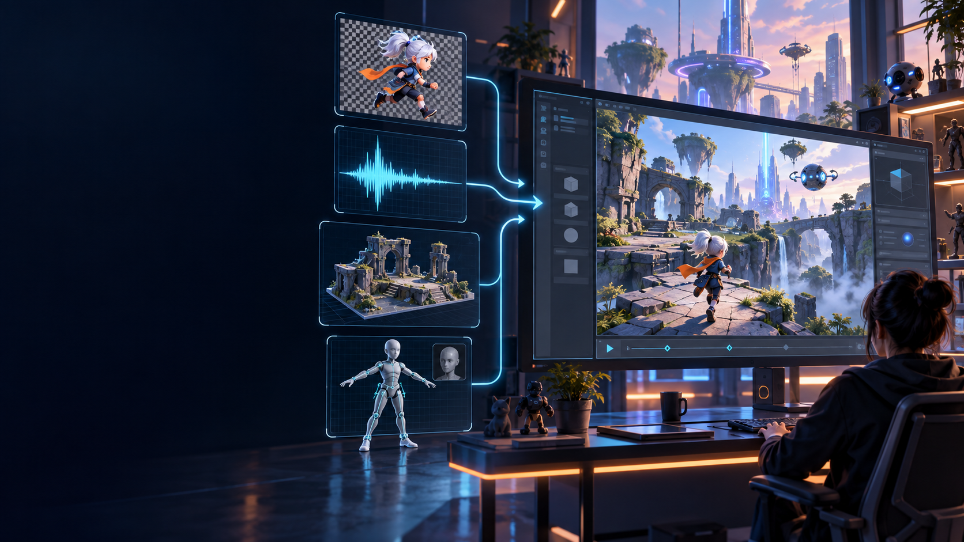
个人作业 · PPT + Word
作业3
多模态AIGC游戏资源
从模型综述走向引擎可用资产
23

Slide 24
作业3交付范围
模型综述、四类案例和可复现教程缺一不可
01
模型综述
02
图片案例
不少于5个模型，覆盖能力、输入输出、部署、成本和许可
角色立绘、图标、贴图或背景，输出为引擎可导入格式
03
音效案例
04
三维场景
一次性音效或可循环环境音，完成剪辑、响度和格式处理
生成或组装可导航场景，处理网格、材质、碰撞和尺度
05
三维角色
06
分享材料
完成几何、UV、PBR材质、骨骼或动画验证
PPT用于课堂演示，Word保留完整方法、参数与参考资料
作业3 多模态AIGC
24

Slide 25
多模态AIGC模型地图
模型名称与版本变化快，提交时以官网为准
图像
音效与音乐
三维资产
三维世界
GPT Image 2 / 2.5
ElevenLabs SFX v2
Meshy 6
HunyuanWorld 1.0 / 2.0
Adobe Firefly Image 4 / 5
Stable Audio 3.0
Tripo v3.1
Meshy Scene
Stable Audio Open
Hunyuan3D 2.1
“平台产品”不等于“底层模型”。报告中需要分别写清平台、模型版本与使用日期。
作业3 多模态AIGC
25
Notes:
OpenAI图像：https://developers.openai.com/api/docs/guides/image-generation
Adobe Firefly：https://helpx.adobe.com/firefly/web/work-with-images/generate-images/generate-images-from-text-descriptions.html
ElevenLabs音效：https://elevenlabs.io/docs/overview/capabilities/sound-effects
Stable Audio：https://stability.ai/news-updates/meet-stable-audio-3-the-model-family-built-for-artistic-experimentation-with-open-weight-models
Meshy：https://docs.meshy.ai/en
Tripo：https://docs.tripo3d.ai/
Hunyuan3D：https://github.com/Tencent-Hunyuan/Hunyuan3D-2
HunyuanWorld：https://github.com/Tencent-Hunyuan/HunyuanWorld-1.0

Slide 26
模型评测矩阵
不要只比“效果好不好”，还要比较生产条件
模型或平台 | 主要输入 | 典型输出 | 优势 | 需要验证
GPT Image | 文本、参考图、编辑指令 | PNG / WebP / JPEG | 指令与编辑、透明背景 | 成本、风格一致性、许可
ElevenLabs SFX | 文本、时长、循环设置 | MP3 / WAV | 音效与环境循环 | 响度、噪声、商用条款
Stable Audio | 文本、音频参考 | 音频片段或音乐 | 开放权重与本地实验 | 显存、训练数据许可
Meshy / Tripo | 文本、单图或多视图 | GLB / FBX / OBJ | 快速几何、材质与动画 | 拓扑、UV、骨骼和面数
Hunyuan3D | 图像为主 | 纹理网格与PBR材质 | 开放研究与PBR流程 | 部署成本、清理工作
HunyuanWorld | 文本或图像 | 分层网格与全景代理 | 场景级、可探索 | 碰撞、尺度与交互拆分
作业3 多模态AIGC
26
Notes:
矩阵为教学用比较框架。功能与输出格式应在提交日通过各模型官方文档核验。

Slide 27
引擎可用资产的验收标准
生成完成只是起点，资产规范决定能否使用
资源 | 推荐交付 | 最低检查 | 常见问题
图片 | PNG / TGA，必要时透明通道 | 尺寸、色彩空间、边缘、压缩 | 白边、背景未透明、文字错误
音效 | WAV 48kHz或项目约定格式 | 头尾、循环、峰值、噪声、响度 | 爆音、底噪、循环接缝
三维场景 | FBX / GLB + PBR贴图 | 尺度、轴向、面数、碰撞、材质 | 网格破面、贴图丢失、尺度错误
三维角色 | FBX / GLB + 骨骼和材质 | 拓扑、UV、Rig、权重、动画 | 穿模、权重错误、骨架不兼容
所有案例都应提交：原始生成结果 + 后处理结果 + 引擎内截图 + 参数记录。
作业3 多模态AIGC
27
Notes:
Unity资产导入：https://docs.unity.com/en-us/engine/6000.5/manual/assets-and-media/import-assets
Unity模型格式：https://docs.unity.com/en-us/engine/6000.6/manual/assets-and-media/asset-types/models/creating-dccassets/3d-formats

Slide 28
案例一 图片资源
透明背景角色立绘或图标的完整流程
定义用途与尺寸
生成多版
选择与局部编辑
清边与色彩校正
导入引擎验证
提示词模板
用途 + 主体 + 视角与动作 + 材质与风格 + 光照 + 透明背景 + 禁止项
示例：2D动作游戏用角色立绘，三分之二侧视，清晰轮廓，纯色分区，透明背景，无文字、无投影。
验收：alpha边缘无白边，缩小后仍可读，颜色空间与引擎设置一致。
作业3 多模态AIGC
28
Notes:
OpenAI透明背景说明：https://developers.openai.com/api/docs/guides/image-prompting

Slide 29
案例二 音效资源
以可循环森林环境音为例
生成设置
后处理与导入
•
模型：ElevenLabs SFX v2或Stable Audio
•
裁剪头尾并检查循环接缝
•
类型：30秒环境循环，避免旋律主导
•
去直流、轻度降噪和峰值控制
•
提示词：环境、距离、强弱、事件密度、循环
•
导出WAV 48kHz或项目统一规格
•
生成至少3版，记录时长与参数
•
在Unity AudioClip或Unreal SoundWave中循环测试
提示词示例：夜晚温带森林，近处树叶轻响，远处溪流，偶发虫鸣，无音乐，30秒无缝循环，动态平稳。
作业3 多模态AIGC
29
Notes:
ElevenLabs音效文档：https://elevenlabs.io/docs/overview/capabilities/sound-effects
Stable Audio Open：https://stability.ai/news-updates/introducing-stable-audio-open

Slide 30
案例三 三维场景
生成场景之后还需要工程化整理
场景简报
生成
清理
材质
引擎
主题、尺度、相机、可达区域
HunyuanWorld或Meshy Scene
删除破面、降面、拆分语义层
检查UV与PBR贴图通道
轴向、碰撞、导航和灯光
•
角色能够在场景中移动，尺度合理
最低可演示标准
•
主要表面材质正确，贴图未丢失
•
碰撞和导航有效，帧率可接受
•
提交生成前后对比和问题清单
作业3 多模态AIGC
30
Notes:
HunyuanWorld说明：https://github.com/Tencent-Hunyuan/HunyuanWorld-1.0
其公开说明包含360度代理、分层网格与网格导出能力。

Slide 31
案例四 三维角色
高质量角色的关键在拓扑、材质与骨骼
1
参考图
4
UV与PBR
正面、侧面、背面与材质说明
BaseColor、Normal、Metallic、Roughness
2
三维生成
5
骨骼权重
Meshy、Tripo或Hunyuan3D
自动绑定后手工检查肩、髋和手指
3
几何清理
6
动画验证
重拓扑、对称、法线与面数
待机、走、跑和极限姿态测试
提交时给出：面数、骨骼数量、贴图分辨率、导出格式、引擎版本与动画截图。
作业3 多模态AIGC
31
Notes:
Meshy文档：https://docs.meshy.ai/en
Tripo文档：https://docs.tripo3d.ai/
Hunyuan3D 2.1：https://github.com/Tencent-Hunyuan/Hunyuan3D-2

Slide 32
Unity与Unreal入库检查
在引擎中通过，才算游戏资源案例
文件
尺度
格式、命名、目录和依赖完整
单位、轴向、原点和枢轴正确
渲染
性能
材质、贴图、色彩空间和透明模式正确
面数、贴图、音频时长和压缩符合目标平台
交互
复现
碰撞、导航、骨骼、动画与循环有效
重新导入后仍能正确显示和播放
建议在空白工程中进行一次“干净导入”测试，避免本机缓存掩盖缺失文件。
作业3 多模态AIGC
32
Notes:
Unity导入资产：https://docs.unity.com/en-us/engine/6000.5/manual/assets-and-media/import-assets
Unity导入模型：https://docs.unity.com/en-us/engine/6000.6/manual/assets-and-media/asset-types/models/importing/importing-model-files

Slide 33
提示词与实验记录
记录失败样本和修改理由，教程才可复现
字段 | 记录内容
工具与版本 | 平台、模型、日期、账户方案或本地提交版本
输入 | 提示词、参考图、音频、随机种子、负面提示
参数 | 尺寸、时长、质量、采样、面数、材质与动画设置
输出 | 文件名、格式、生成耗时、费用或显存
评价 | 采用标准、缺陷、失败原因与候选排序
迭代 | 改动了什么，为什么，结果是否改善
后处理 | 软件、操作、导出设置与引擎导入参数
作业3 多模态AIGC
33

Slide 34
版权、许可与披露
模型能生成，不代表结果自动适合发布
•
输入权利：只使用你有权使用的图片、音频、角色和数据。
•
平台条款：保存生成当日的服务条款、模型许可与商用限制。
•
相似性检查：避免复刻特定在世艺术家风格、真实人物或受保护角色。
•
AIGC披露：说明模型、提示词、参数、后处理和人工贡献。
•
来源留痕：保留原始文件、元数据、版本和引用链接。
许可判断需要基于提交时的官方条款。本课件不代替法律意见。
作业3 多模态AIGC
34
Notes:
Adobe Content Credentials：https://helpx.adobe.com/firefly/web/get-started/learn-the-basics/content-credentials-overview.html
各平台许可可能变化，学生应保存访问日期和条款快照。

Slide 35
作业3评分建议
助教建议维度，最终标准以任课教师公布为准
模型综述
20分
四类案例完整性
25分
引擎可用性
25分
教程可复现性
15分
实验记录与比较
10分
许可与披露
5分
高分作品应展示从生成、筛选、修复到引擎验证的完整链路。
作业3 多模态AIGC
35

Slide 36
提交前检查清单
最后一次检查只看可验证结果
作业1
作业2
作业3
基本信息齐全
范围清楚且有分期依据
不少于5个模型
试玩条件可复现
代表作品和厂商有出处
四类资产都有案例
有机制到体验的因果
市场数据标注口径
引擎导入与测试通过
有同类比较和改进建议
正文引用与文末条目一致
提示词、参数和许可已记录
文件能打开，链接可访问，媒体可播放，压缩包目录清楚。
前三次个人作业
36

Slide 37
参考资料与延伸阅读
课程材料与官方技术文档
游戏研究与产业
AIGC与引擎
•
Hunicke et al. MDA Framework, AAAI 2004
•
Adobe Firefly Image Documentation
•
Sweetser & Wyeth. GameFlow, ACM 2005
•
ElevenLabs Sound Effects Documentation
•
IGDA Game Accessibility SIG
•
Stability AI Stable Audio Documentation
•
Newzoo Global Games Market Report 2026
•
Meshy and Tripo Official Documentation
•
Unity 6 Asset and Model Import Manuals
•
Tencent Hunyuan3D 2.1 Repository
•
OpenAI Image Generation and Prompting Guides
•
Tencent HunyuanWorld Repository
完整URL已写入相关页面的演讲者备注，便于助教备课和更新。
前三次个人作业
37
Notes:
https://aaai.org/papers/ws04-04-001-mda-a-formal-approach-to-game-design-and-game-research/
https://doi.org/10.1145/1077246.1077253
https://igda-gasig.org/how/for-developers-researchers/
https://newzoo.com/articles/executive-summary-ggmr-2026-free-edition
https://docs.unity.com/en-us/engine/6000.5/manual/assets-and-media/import-assets
https://developers.openai.com/api/docs/guides/image-generation
https://helpx.adobe.com/firefly/web/work-with-images/generate-images/generate-images-from-text-descriptions.html
https://elevenlabs.io/docs/overview/capabilities/sound-effects
https://stability.ai/news-updates/meet-stable-audio-3-the-model-family-built-for-artistic-experimentation-with-open-weight-models
https://docs.meshy.ai/en
https://docs.tripo3d.ai/
https://github.com/Tencent-Hunyuan/Hunyuan3D-2
https://github.com/Tencent-Hunyuan/HunyuanWorld-1.0

Slide 38
Q&A
带着你的选题、证据和卡点来讨论
建议课后优先确认：选题范围、可获得的数据、AIGC工具许可和引擎导入路径。
前三次个人作业
38

